Slide 1
创客教育系列课程
创意电子入门
米思齐团队 张老师
Notes:
各位同学大家好，从今天这节课开始，我们就要来学习《创意电子入门》课程，在开始学习之前，让我们来做一些一些准备工作吧。

Slide 2
第 7 课
智能楼道灯
Notes:
各位同学，大家好，今天我们来学习《创意电子入门》的第一课，我爱佛山。

Slide 3
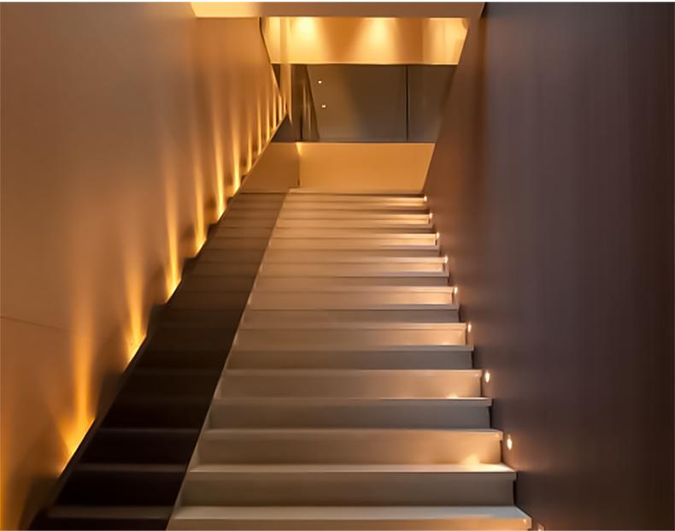
情境引入
傍晚，我们回家的时候，楼道里面的灯会因为我们走路发出的声响而打开，但是在白天无论多大的声响都不会将它“唤醒”。这是怎样的原理呢？跟着老师一探究竟吧！
Notes:
佛山是我们生活的城市，这里不但自然环境优美：鸟语花香、树木繁茂，还是一座历史悠久的文化名城。佛山有宽阔的马路，有奔腾的河流，有热闹的商业街，有安静的图书馆…………作为佛山人，我们为佛山感到骄傲，我们热爱这座城市。

Slide 4
01
问题提出

Slide 5
想一想
如果让你来模拟这种神奇的现象：当夜晚来临，光线较暗时，检测到有声响或有人靠近的时候RGB灯就会亮起，你会如何实现呢？

Slide 6
02
探究实践

Slide 7
逻辑梳理
想要实现智能楼道灯的功能，我们需要先确定周围的光线很暗，然后让主控板在检测到声响或者有人靠近时，就点亮RGB灯。
Notes:
在我们的生活中，很多地方都可以看到这样的电子屏，他们可以显示文字、可以显示图标。那么在我们使用的mixgo开发板上也有这样的一块点阵屏，我们是否可以可以在MixGo的屏幕上显示一个爱心，向佛山表达我们的热爱呢？

Slide 8
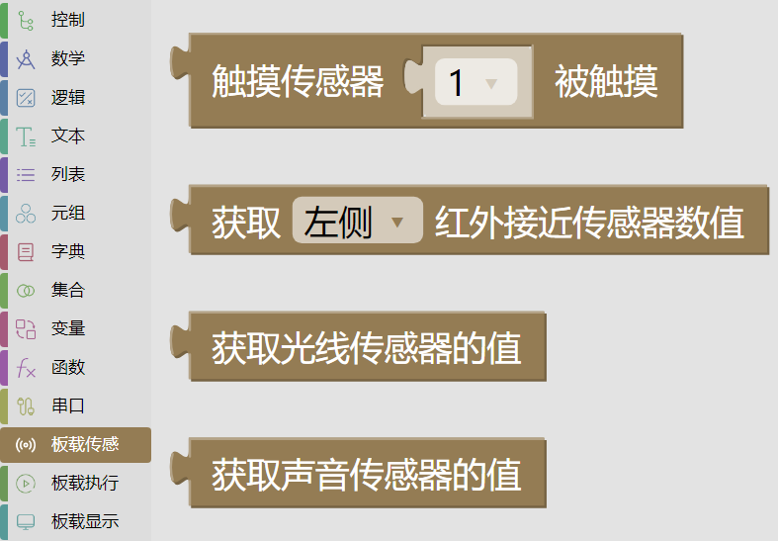
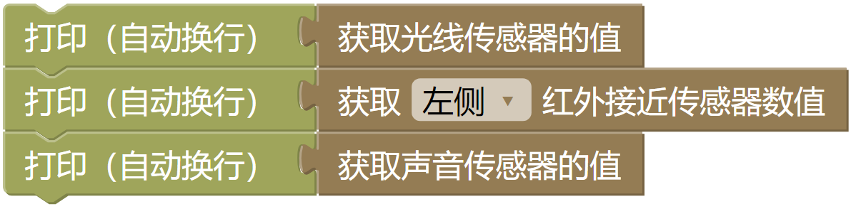
程序编写
① 测试传感器。从“板载传感”模块分类中拖出“获取红外接近传感器数值”，“获取光线传感器数值”，“获取声音传感器数值”3个模块，并依次连接串口打印模块。这样我们上传之后就能在串口监视器中看到3个传感器的值，并依据这些值来编写下面的程序。

Slide 9
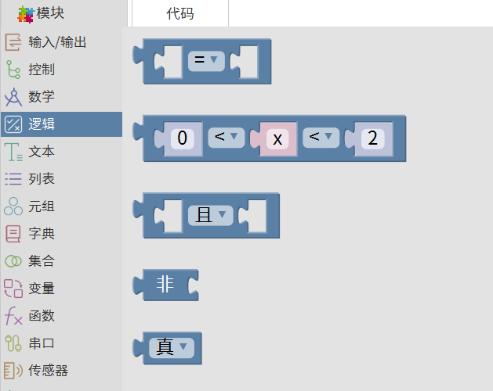
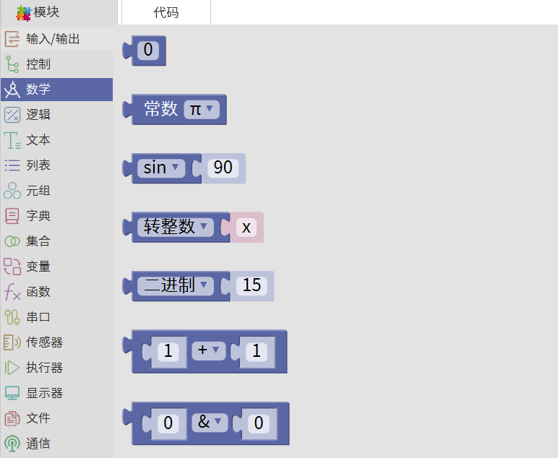
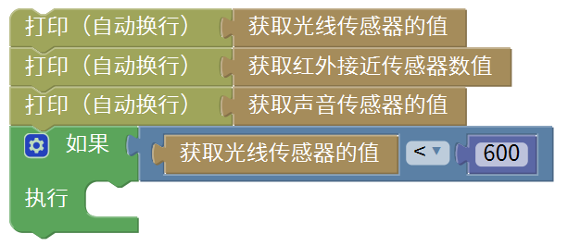
程序编写
② 判断周围光线强度。从“逻辑”模块分类中拖出“……=……”模块并调整为“……<……”；从“数学”模块分类中拖出“0”模块，调整为“600”；复制“获取光线传感器的值”模块，并将3个模块与“如果……执行……”拼接在一起。

Slide 10
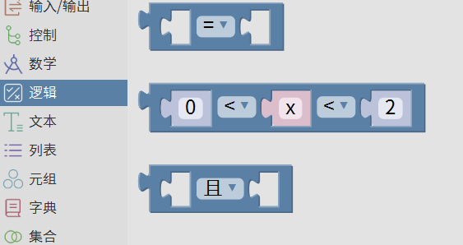
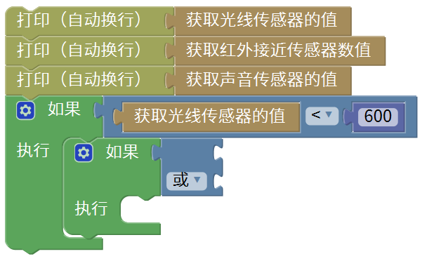
程序编写
③ 判断是否有人靠近或者是否有声响。从“逻辑”模块分类中拖出“……且……”模块，并调整为“……或……”，然后右键点击模块，选择“外部输入”。并将其与“如果……执行……”模块拼接在一起。

Slide 11
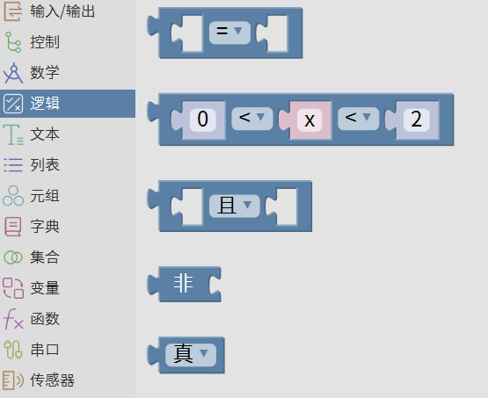
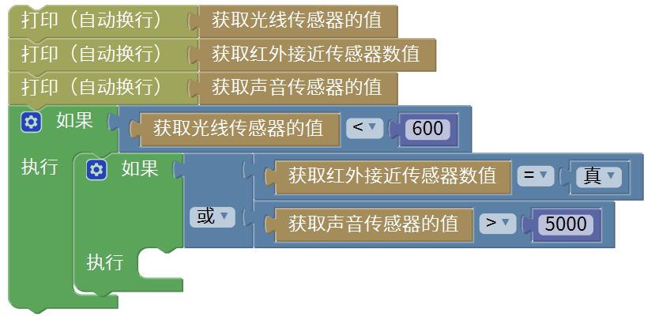
程序编写
④ 从“逻辑”模块分类中拖出“……=……”模块和“真”模块，用来判断接近开关的值是否为“真”；然后用“……=……”模块与数字“5000”模块拼接，判断声音传感器的值。

Slide 12
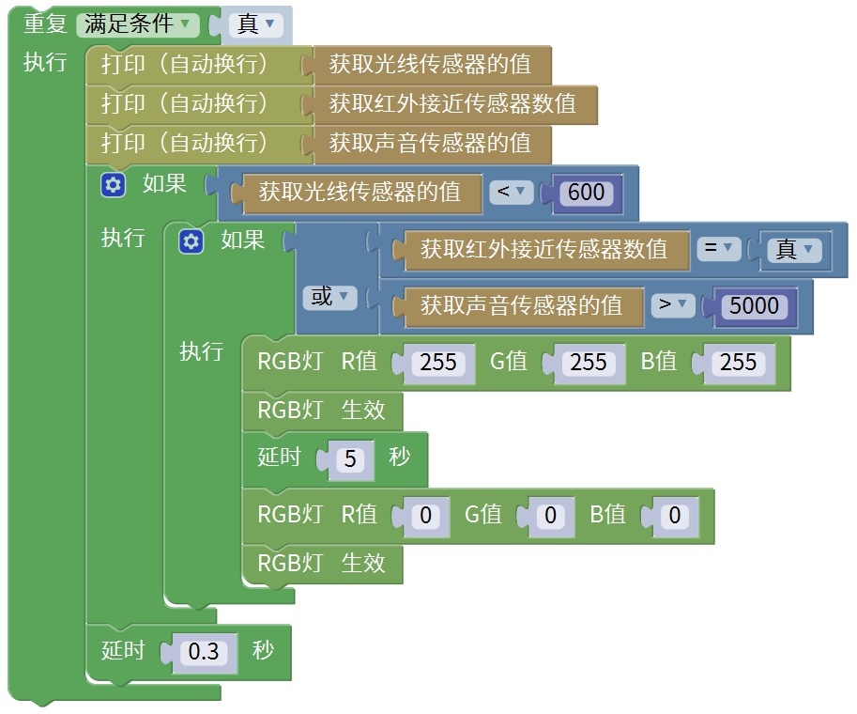
程序编写
⑤ 点亮RGB灯。从“板载执行”模块分类中拖出“RGB灯”模块，将数值调整为“255,255,255”，利用“延时”模块让RGB灯亮5秒，随后调整RGB灯的数值为“0,0,0”，让灯熄灭。最后在程序的最下方加上短暂的延时，在最外侧加上“重复……执行……”模块，让程序循环执行。

Slide 13
程序编写
⑥ 上传程序。编写完程序之后，点击“上传”。当提示“上传成功”之后，就能实现智能楼道灯的效果了。

Slide 14
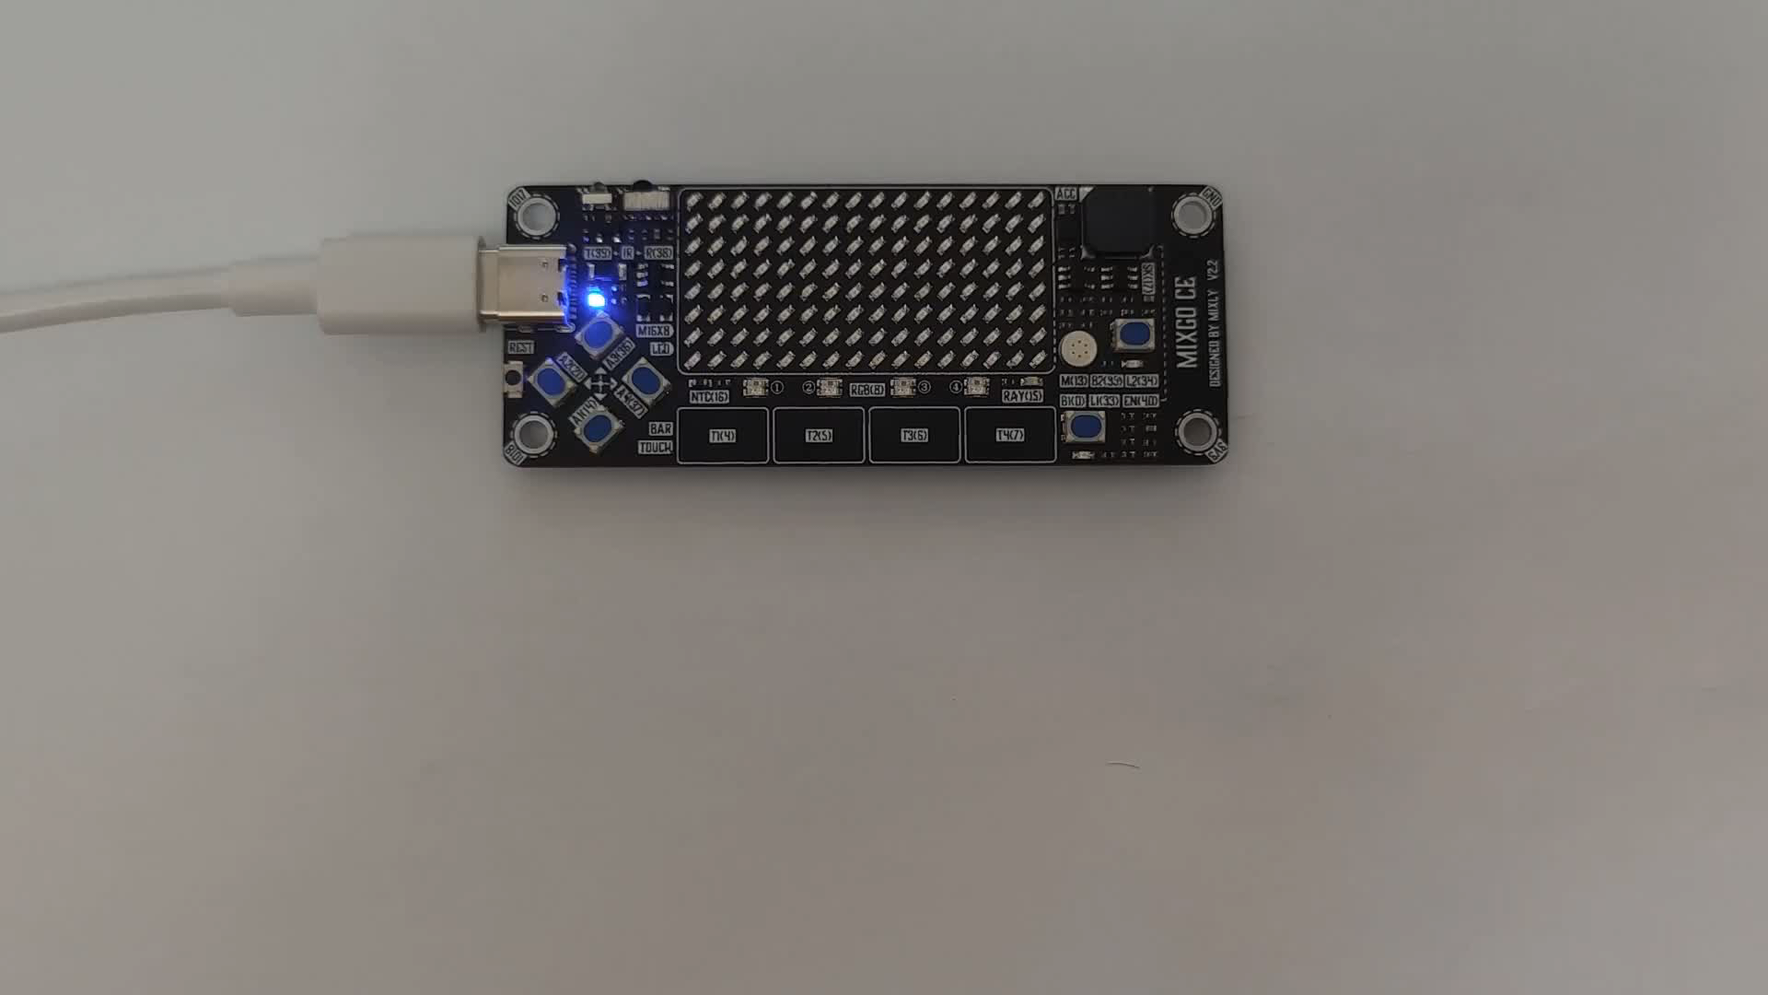
试一试
效果演示

Slide 15
03
知识积累

Slide 16
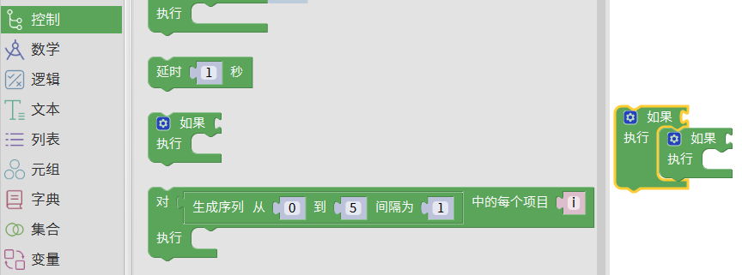
学一学
条件结构的嵌套
条件结构的嵌套是“如果……执行……”模块的延伸，当我们的程序需要二次或多次判断时可以使用多重条件结构的嵌套。

Slide 17
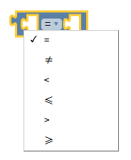
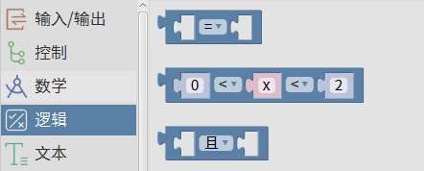
学一学
关系运算符
关系运算符模块用于比较运算，它“有等于、不等于、大于、小于、大于等于和小于等于”6种选项。

Slide 18
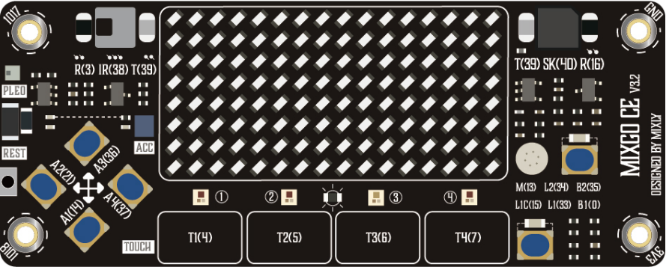
学一学
光线传感器
“获取光线传感器的值”模块主要是获取当前环境的光线强度，我们可以用它检测当前环境的亮度。

Slide 19
学一学
声音传感器
“获取声音传感器的值”模块主要是获取当前环境的声音强度，我们可以用它检测当前环境的声音响度。

Slide 20
学一学
红外接近传感器
红外接近传感器是红外传感器的一种应用，它利用红外接近传感器的特性，当物体接近传感器时，返回数值就会变化。

Slide 21
04
课后乐园

Slide 22
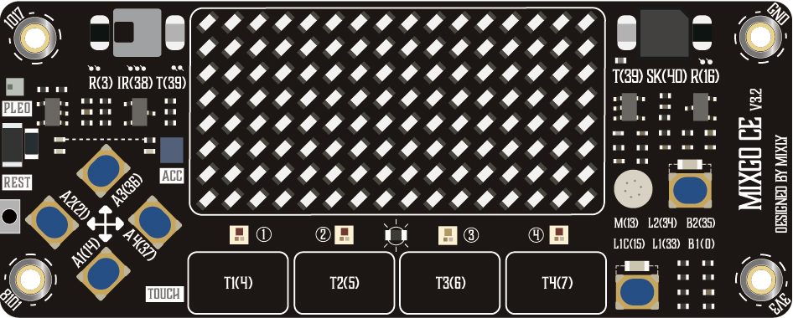
练习巩固
查阅资料，说一说怎样区分红外接近开关的发射端和接收端。为什么两个部分看起来差别很大？

Slide 23

创意乐园
发挥想象力，将智能楼道灯改造为简单的入侵报警器！

Slide 24
谢谢同学们

